Slide 1
Boxplot

Slide 2
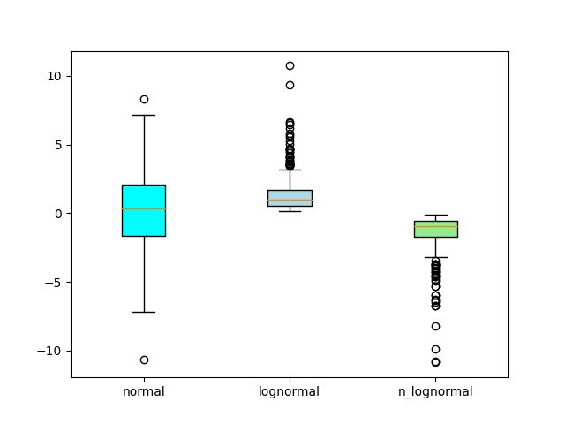
Boxplot
Un boxplot muestra la distribución de datos en cuartiles, resaltando la mediana y los valores atípicos.
Nos permite identificar valores atípicos y comparar distribuciones.

Slide 3
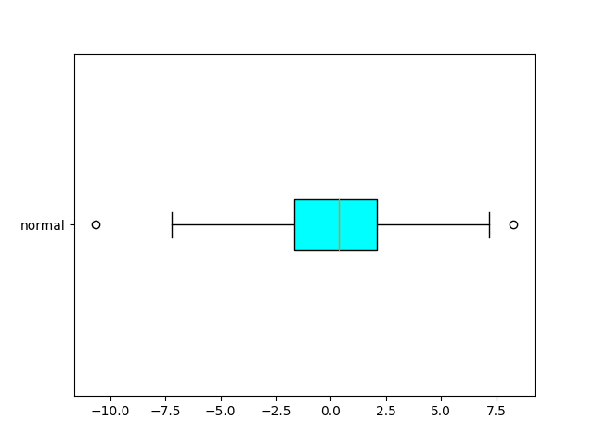
Elementos
CAJA
Las dimensiones de la caja está determinada por la distancia del rango intercuartílico, que es la diferencia entre el primer y tercer cuartil
MEDIANA
Se sitúa dentro de la caja y a la altura de la escala que corresponde al valor de esa medida

Slide 4
Elementos
BIGOTES
Son líneas que salen a los costados de la caja y que sirven como referencia para ubicar las observaciones que están por fuera del 50 % central de la distribución.
Tienen un largo máximo (1.5 veces el rango intercuantílico, a ese nivel se le llama cercado interior)
Si donde debiera dibujarse el cercado interior no hay ninguna observación, el límite del bigote se marcará a la altura de la observación más próxima hacia el centro de la distribución

Slide 5
Elementos
Cercado interior
Indica la finalización de los bigotes. A veces no se dibujan. Se encuentra a 1.5 R.I. de los extremos del R.I.
Cercado exterior
Punto que delimita a los valores atípicos próximos de los valores atípicos extremos. Se encuentra a 3 R.I. de los extremos del R.I.
Valores atípicos
Observaciones existentes entre el cercado interior y exterior
Valores atípicos extremos
Observaciones existentes después del cercado exterior

Slide 6
Distribución simétrica
Si la mediana se sitúa en el centro de la caja entonces la distribución es simétrica.

Slide 7
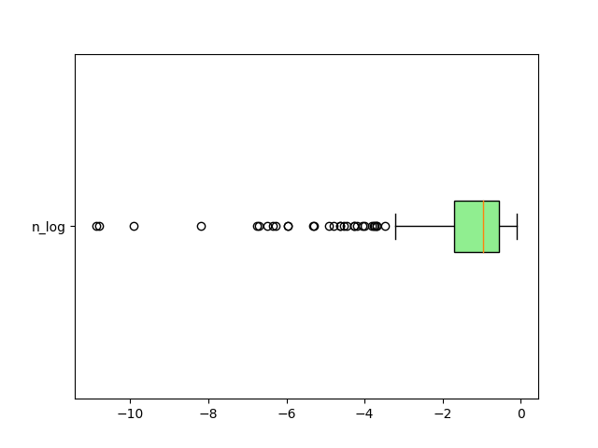
Sesgo negativo
Cola de la curva más larga hacia los valores más bajos; sugiere una mayor dispersión de las observaciones
La mediana está más cerca del lado derecho de la caja

Slide 8
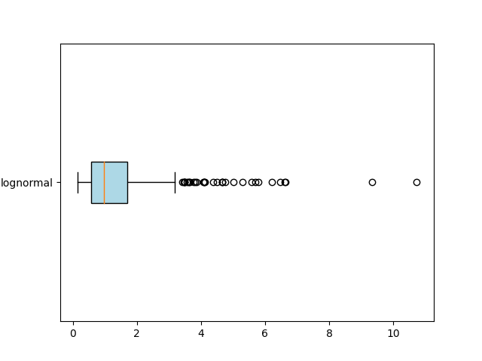
Sesgo positivo
Cola de la curva más larga hacia los valores más altos; sugiere una mayor dispersión de las observaciones
La mediana está más cerca del lado izquierdo de la caja

Slide 9
Valores atípicos
Valores de datos que están muy alejados de otros valores de datos

Slide 10
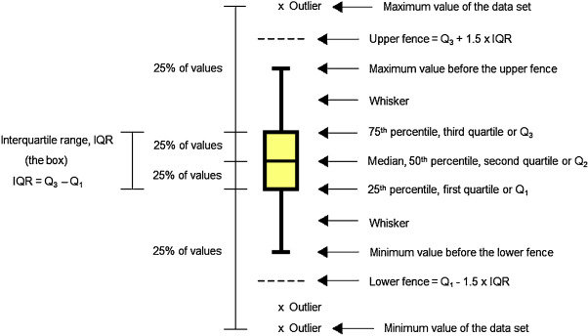
Resumen

Slide 11
Función en python y parámetros
matplotlib.pyplot.boxplot(x, vert=True, patch_artist=False, labels=None)
X: arreglo o secuencia de vectores a graficar.
Vert: booleano, se especifica si se quiere graficar de manera vertical
patch_artist : booleano, opcional (False). Si es falso se producen gráficas en blanco y negro, en caso contrario se puede agregar color a la gráfica.

Slide 12
Ejemplo de agregar color
import matplotlib
import matplotlib.pyplot as plt
fig, axs = plt.subplots()
box_plot_data=[normal,lognormal,n_lognormal]
box=axs.boxplot(box_plot_data,patch_artist=True,labels=['normal','lognormal','n_lognormal'])
colors = ['cyan', 'lightblue', 'lightgreen']
for patch, color in zip(box['boxes'], colors):
patch.set_facecolor(color)
plt.show()

